Slide 1
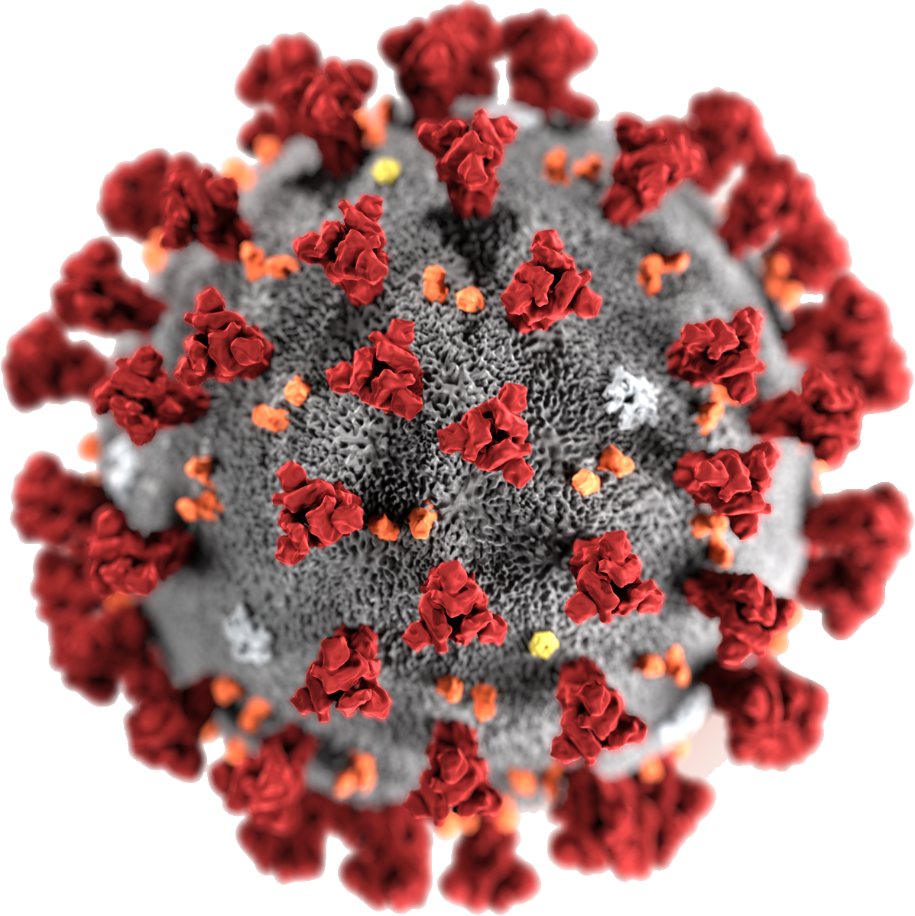
Платформа UNIM Digital Pathology
на Телемедфоруме
Важнейшее событие года, не считая COVID-19

Slide 2
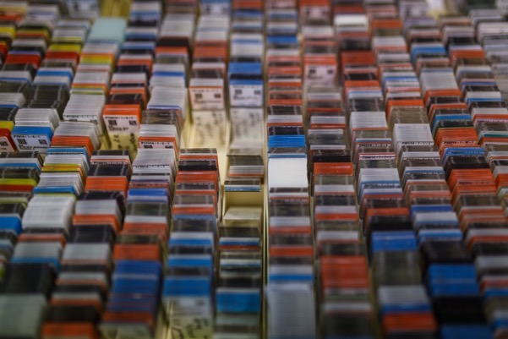
Патоморфологическая диагностика
Аналоговая на 99% (первая полностью цифровая лаборатория - 2015 год)
Нехватка специалистов (30-200-1000%)
Субъективность
Низкий уровень стандартизации
Высокие сроки диагностики/Высокая стоимость
Ключевой этап в диагностике многих заболеваний, в том числе - онкологии

Slide 3
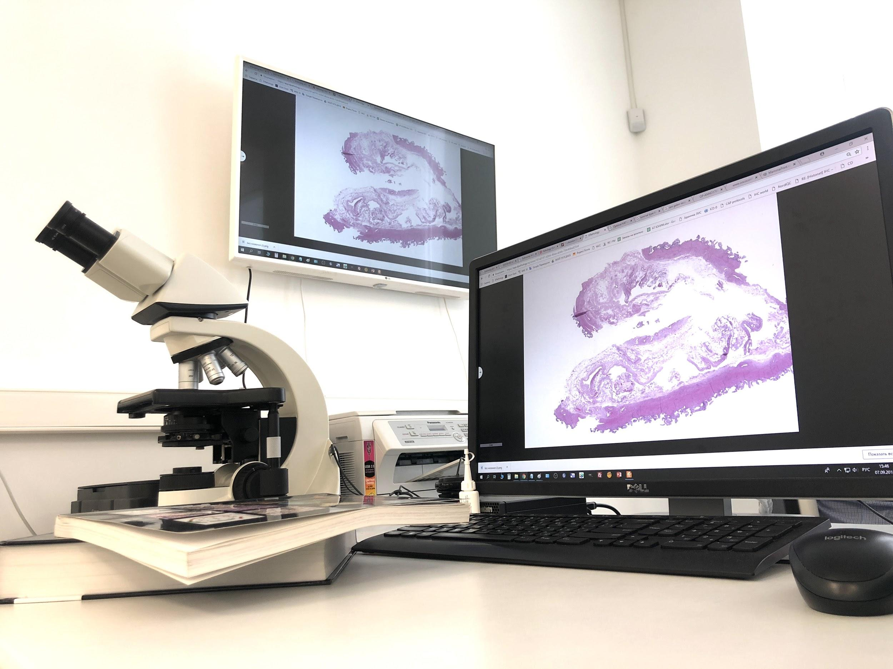
Digital Pathology: Цифровизация не цель, а средство
Упразднение границ в работе специалистов
Коллегиальность и междисциплинарные консилиумы “на потоке”
Появление новых инструментов в арсенале патолога
Стандартизация диагностики
Появление новых “первоисточников”
Новые возможности в работе с данными на стыке терапии, патоморфологии, молекулярной генетики

Slide 4
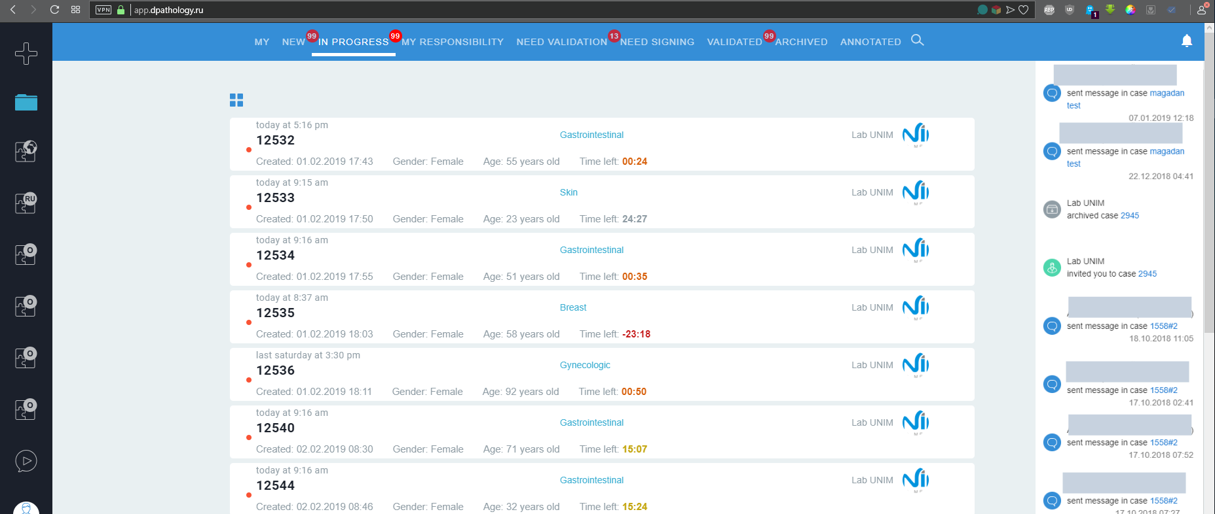
Отличия от классического подхода | Рабочее место

Slide 5
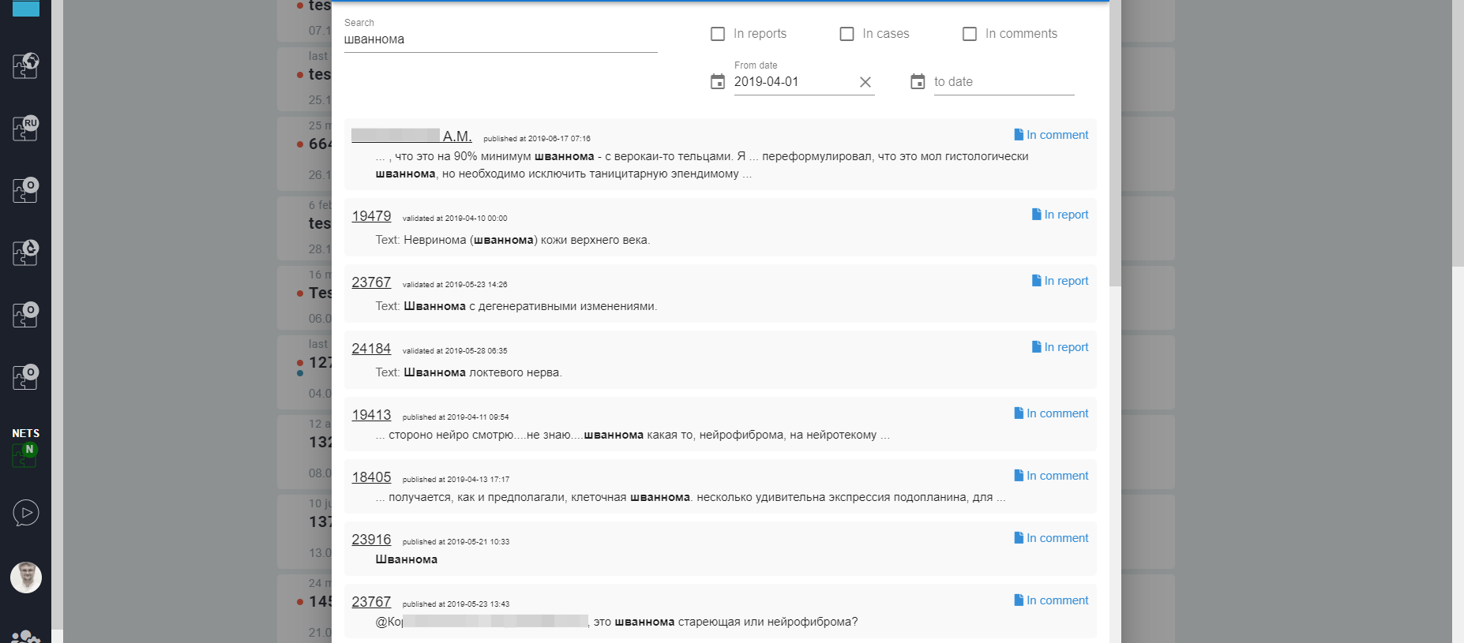
Отличия от классического подхода | Архив & Поиск

Slide 6
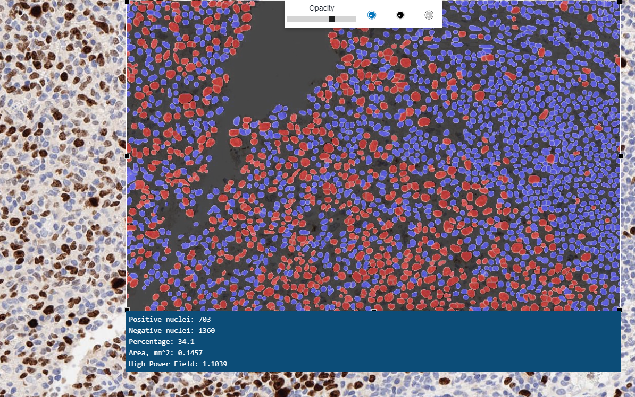
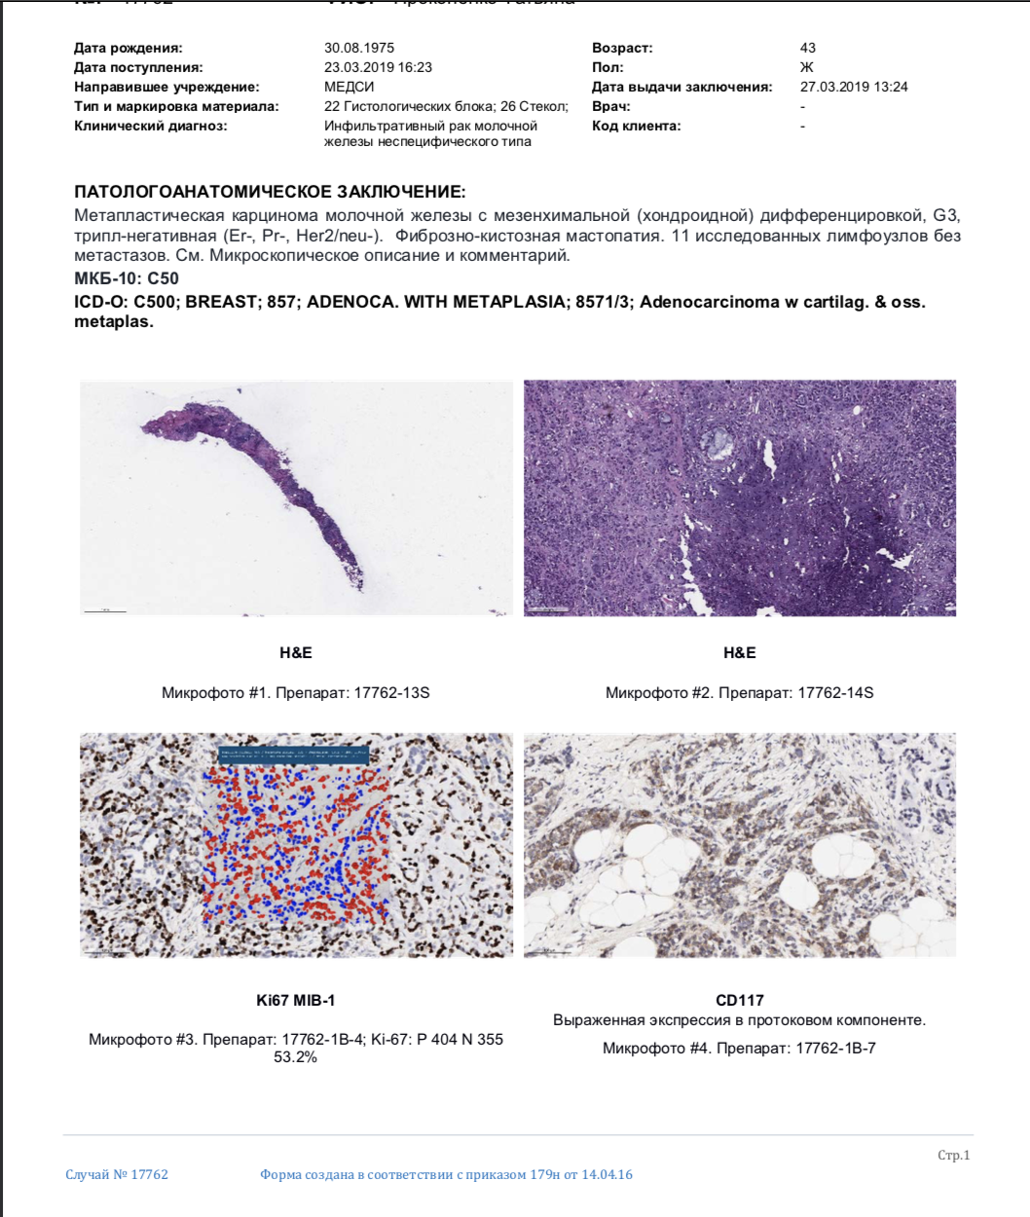
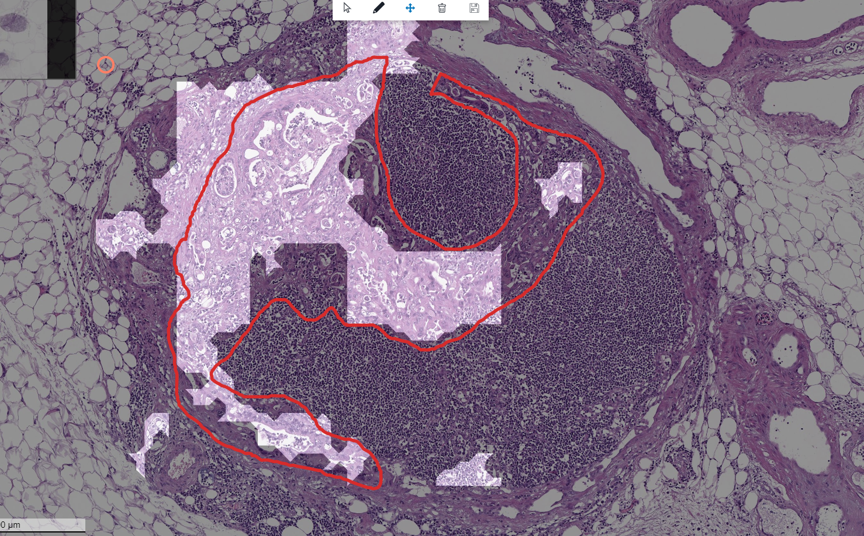
Отличия от классического подхода | Стандартизация & AI

Slide 7
Отличия от классического подхода | Коммуникации

Slide 8
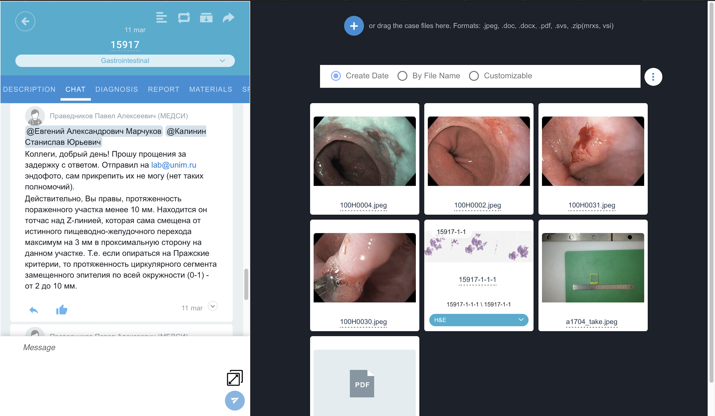
Отличия от классического подхода | Обучение

Slide 9
Решение UNIM для региона
Референс-центр
Областное учреждение № 2 с ПАО
СЕТЬ ПАТОЛОГОВ региона*
Областное
учреждение № 1 с ПАО
Электронная регистрация во всех ПАО области
* с возможностью подключения любого специалиста из России и мира

Slide 10
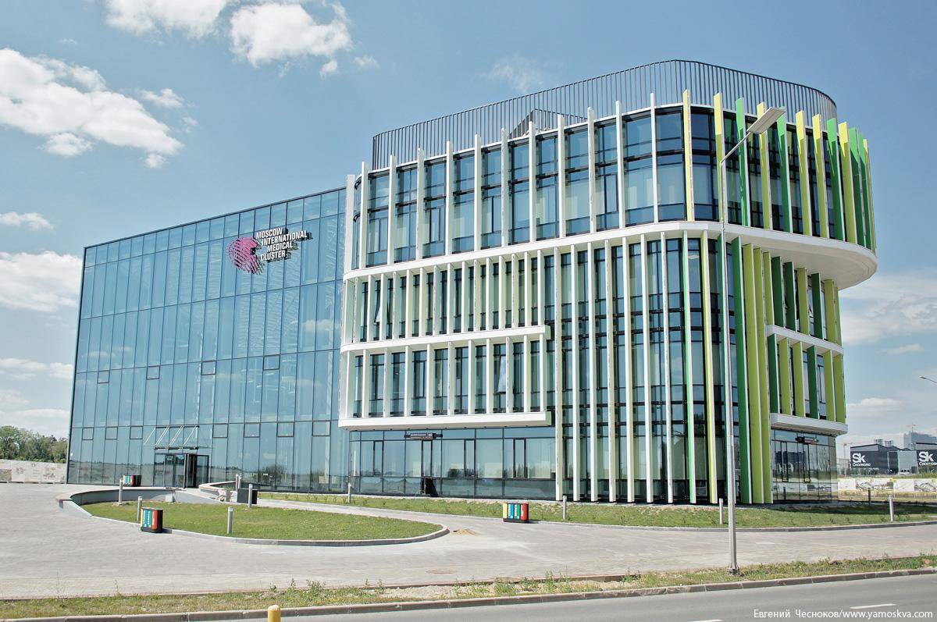
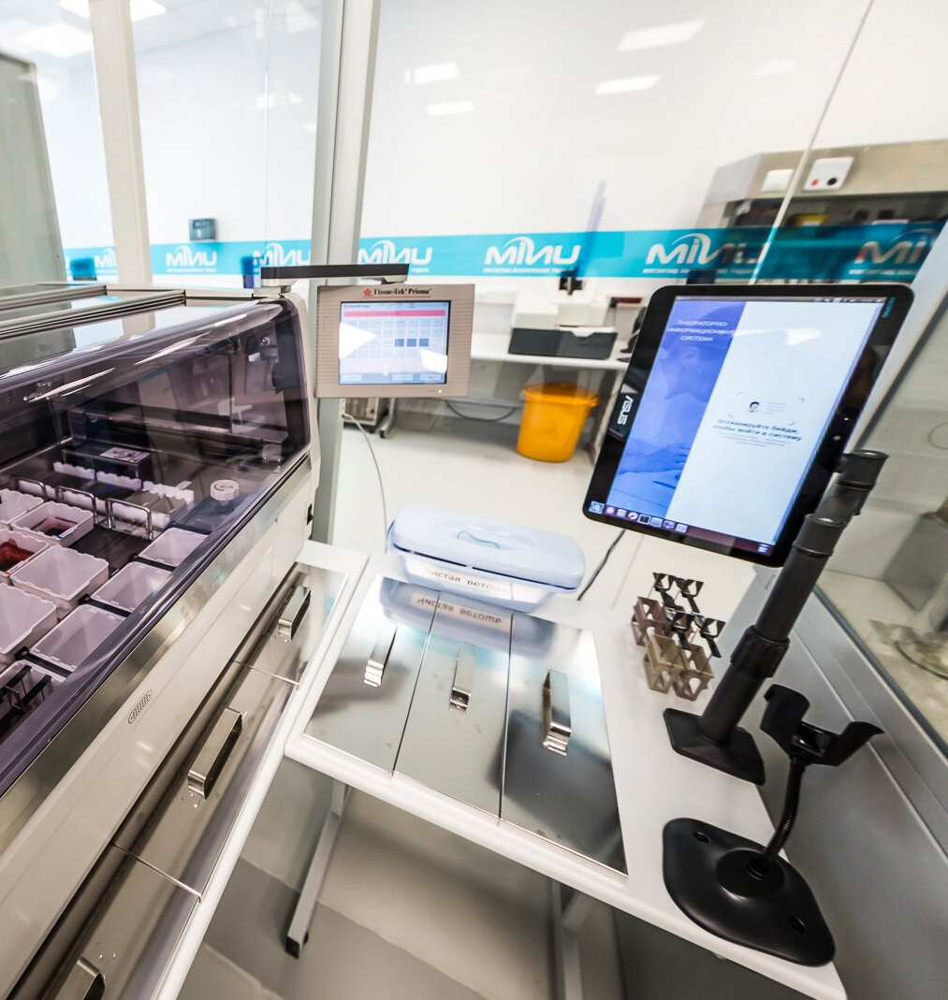
Digital Pathology Training Center
Первый в мире специализированный образовательный центр
Образовательные программы для организаторов здравоохранения и врачей
Два формата обучения: очно и удаленно в ежедневном режиме
Наличие практической базы в Большом Технопарке Сколково
Сравнение различных линеек оборудования
Одна из самых востребованных областей знаний во всем мире

Slide 11
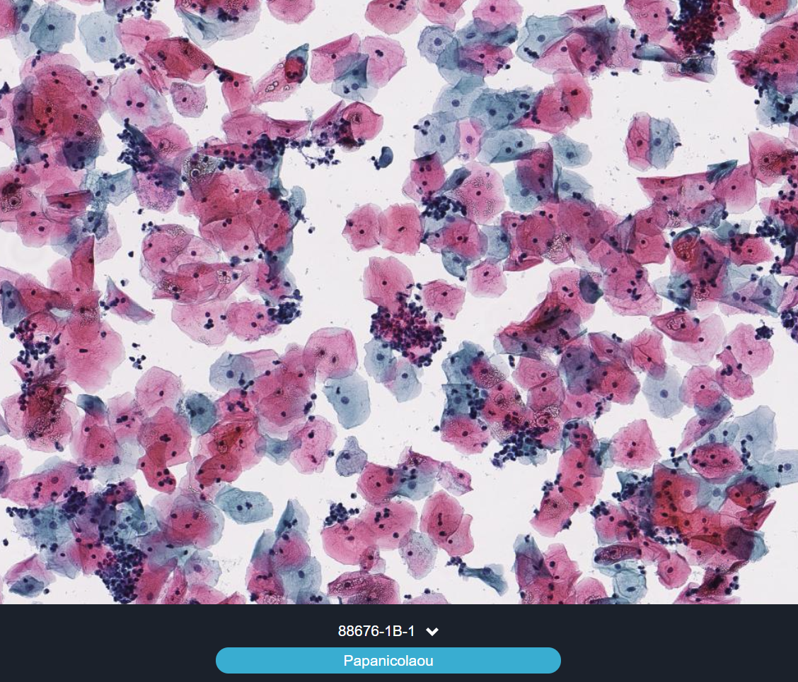
Цифровая цитологическая лаборатория

Slide 12
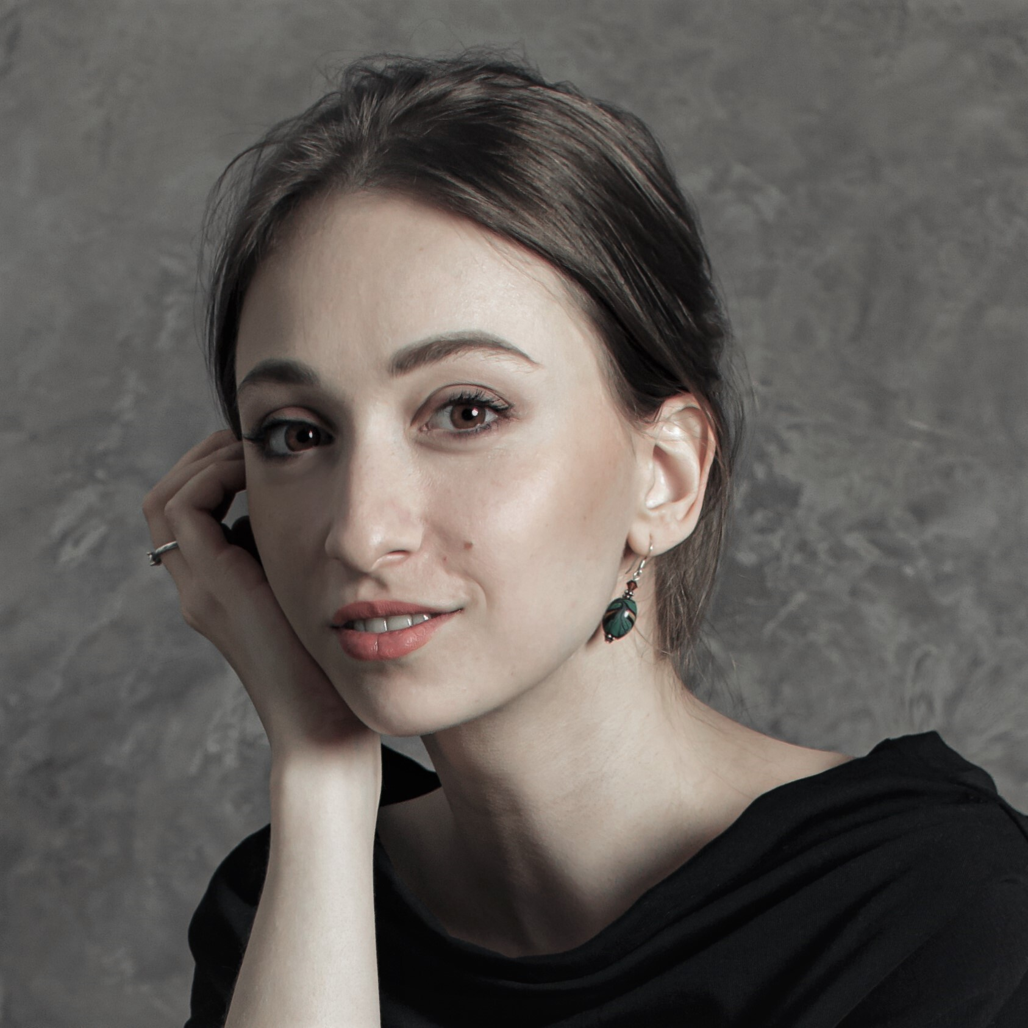
Козлова Мария Дмитриевна
Коммерческий директор +7 985 437-37-93 maria@unim.su
www.unim.su
Россия, Инновационный Центр “Сколково”, Технопарк, Большой бульвар д.42 стр.1

Slide 13
